Slide 1
Desenvolvimento de Software (Aula 5)
Prof. André Luiz Braga
M.Sc - COPPE/UFRJ
D.Sc – IBM Silicon Valley Lab / COPPE / UFRJ
IBM Certified Sr. IT Architect / Open Group

Slide 2
Desenvolvimento de Software Aula 5 - Aplicações Web – Java Server Faces (JSF)
Descrição

Slide 3
1 - Aplicações Web – JSFs - Descrição
..

Slide 4
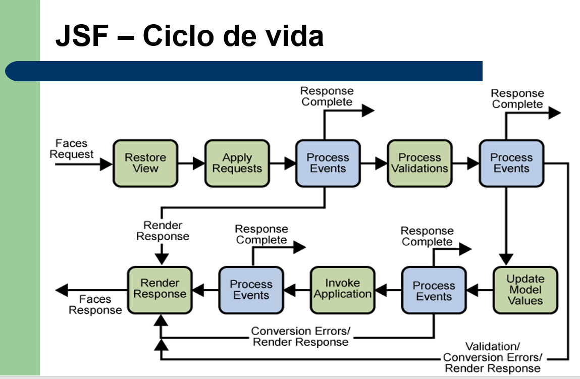
Aplicações Web – JSFs – Ciclo de Vida

